Slide 1
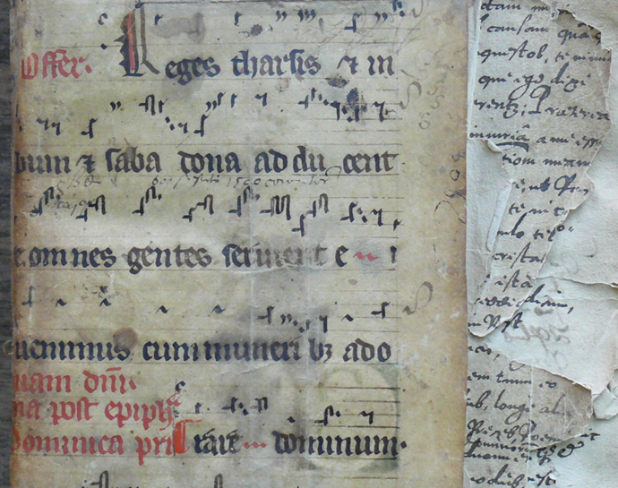
A referencia modellek alkalmazása egy koraújkori dokumentumtípus esetében
Esettanulmány
Káldos János
Notes:
Az elmúlt két évtizedben sokan, sokszor és sokféle szempontból bizonyították, hogy a kulturális emlékezet-intézmények szemléletváltása elkerülhetetlen. A szemléletváltás középpontjában a felhasználó és az adat áll. Ez utóbbi mennyisége, minősége, szerkezete, összekapcsolhatósága, manipulálhatósága, hozzáférhetősége, biztonsága, modellje. Az adatokkal kapcsolatos szemléletváltás elméleti hátterét, alapját a kulturális objektumok magasszintű leíró modelljei, a ma már jól ismert referencia modellek biztosítják: a múzeumi szakterületen a CIDOC-CRM, a könyvtári területen az FRBR, LRM, illetve a szakterületek közös referenciamodell objektumorientált kísérletei (FRBRoo, LRMoo). Ahhoz, hogy ezek szemléletünkben is meghatározók legyenek példák, esettanulmányok, sokaságán kell bemutatni, elemezni, tanulni ezt a modellt. Előadásom egy ezek közül.
Azt vizsgálom, hogy a kulturális emlékezet-rendszer, főként a könyvtári referencia modell (LRM) miként alkalmazható egy 16. század végi erdélyi unitárius prédikáció-korpusz esetében a kutató és a könyvtáros nézetéből.
Motivációim: Kutatóként foglalkoztam ezzel a szöveg-korpusszal, könyvtárosként pedig szembe kellett néznem a speciális dokumentumok feldolgozásának problémáival. Remélem, hogy e dokumentumtípus leírásának elméleti vizsgálata segítheti a speciális dokumentumok leírásának gyakorlatát. Példáimat csak a vizsgált forrásokból merítettem, de ezek esettípusokat testesítenek meg, s ezért általánosíthatók.
Király Péter, Dancs Szabolcs

Slide 2
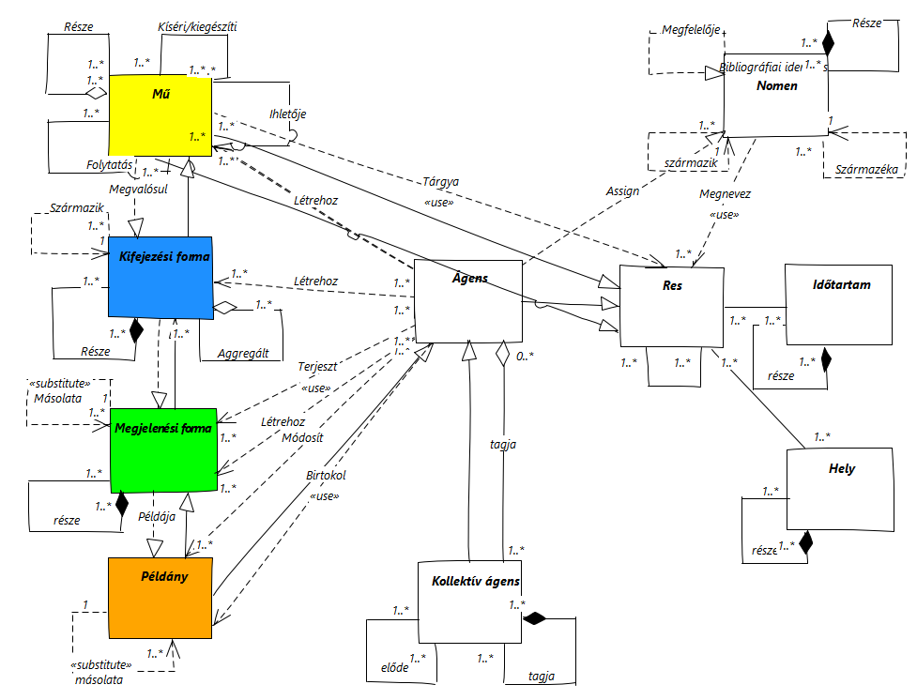
LRM adatmodell
WEMI
Notes:
Előadásomban nem a teljes LRM (Library Reference Model) modell alkalmazási lehetőségét, hanem kizárólag a négy fő entitás alkalmazhatóságát vizsgálom, [1] vagyis a modell fő elemeit:
MŰ (Work),
Kifejezési forma (EXPRESSION),
Megjelenési forma (MANIFESTATION),
Példány (ITEM)
Erre a négy fő entitásra gyakran hivatkoznak WEMI szintek, vagy WEMI-modell megnevezéssel is. Így fogok én is hivatkozni rájuk.

Slide 3
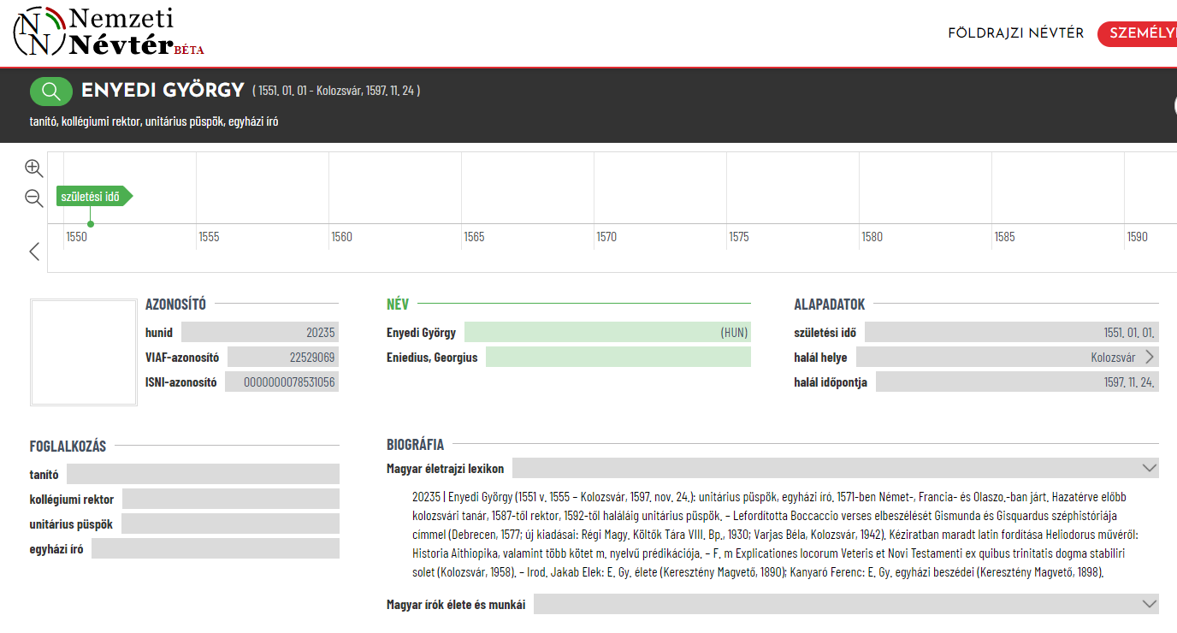
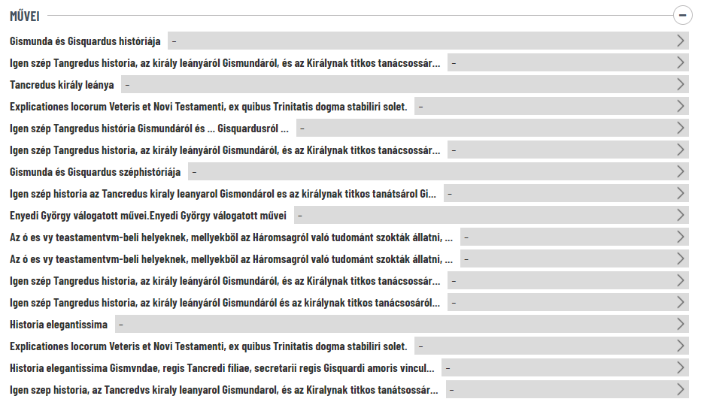
Enyedi György prédikációi
Enyedi György (1555-1597), erdélyi unitárius püspök
A beszédek 1592-97 között készültek és hangzottak el
A történetírói hagyomány szerint 213 beszédet tartott a püspök
Az egyik legnagyobb magyar nyelvű szövegkorpusz a 16 századból
Nincs korabeli nyomtatott kiadása
Szóbeliség és kéziratosság határterületén lévő szöveg-jelenség
Notes:
Először a kutató nézőpontjából ismertetem tárgyunkat. Tehát: Enyedi György prédikációiról lesz szó a továbbiakban.
Enyedi György 1555 és 1597 között élt. Ő volt az 1560-as évek végén Erdélyben kialakult unitárius egyház harmadik püspöke. Prédikációit 1592 és 1597 novembere között mondta el a kolozsvári piactéren álló, akkori nevén Nagy Templomban, a középkori és mai nevén Szent Mihály templomban. A történeti hagyomány szerint 213 beszédet mondott.
Miért különösen érdekes, sőt izgalmas a kutató és könyvtáros szempontjából? A szerző kiváló humanista volt, Boccaccio egyik novellájának fordítója és görögről latinra fordította Héliodórosz regényét. Az újabb kutatások szerint a szerző a koraiújkori magyar filozófiatörténet kiemelkedően fontos alakja, akinek az egyik nyomtatásban is megjelent teológiai műve még másfél évszázad múlva is hatással volt az európai teológiai, filozófiai gondolkodásra. Prédikációi az egyik legnagyobb magyar nyelvű szövegkorpuszt alkotják a 16 századból. Prédikációinak nincs korabeli nyomtatott kiadása. A ma ismert teljes szövegegyüttes a szóbeliség és kéziratosság határterületén lévő szöveg-jelenség.
A Magyar Nemzeti Névtérben is történik hivatkozás ezekre a beszédekre [1], de a „Művei” listájában nem szerepelnek. [A művek listája ugyanis Megjelenési formáira utal és nem a művekre: Több előfordulása van a széphistóriájának és nagy teológiai műve (Explicationes, Kolozsvár, 1598) különböző kifejezési és megjelenési formájának.] Modern életrajzi összefoglalás és műveinek ismertetése a Bibliotheca Dissidentium sorozatban történt.
Simon József, Explicationes stb.

Slide 4
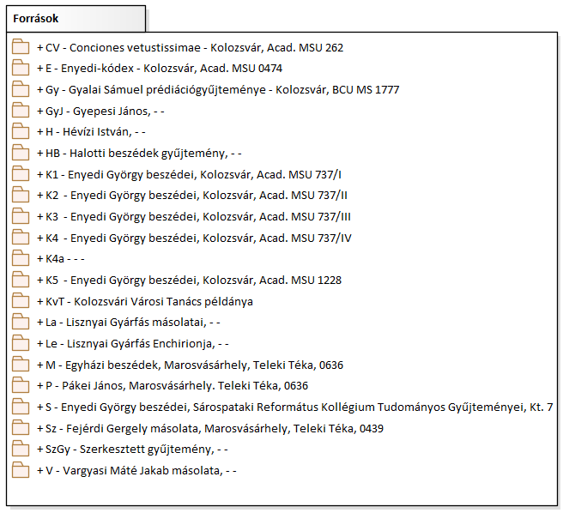
Források
Notes:
A kutatók egyik legfontosabb feladata volt, hogy megkeressék és feltárják Enyedi György prédikációinak forrásait. Az ábrán az összes ma meglévő és feltételezett forrás listáját láthatjuk. Az egyes kéziratok a szakirodalomban bevett jelükkel szerepelnek. Ezen kívül lelőhelyük és jelzetük szerepel még a táblázatban. Egyes források a kötetkompozícióba szerkesztett beszédek kisebb-nagyobb részleteit tartalmazzák, míg mások források – a mindennapi lelkészi gyakorlathoz igazodva - csak egy-egy Enyedi beszédet tartalmaznak más prédikációkkal együtt.
A későbbiekben egy forrást fogunk alaposabban szemügyre venni, az ún. Enyedi-kódexet. [1]
Káldos: Erdélyi Múzeum, Lovas Borbála

Slide 5
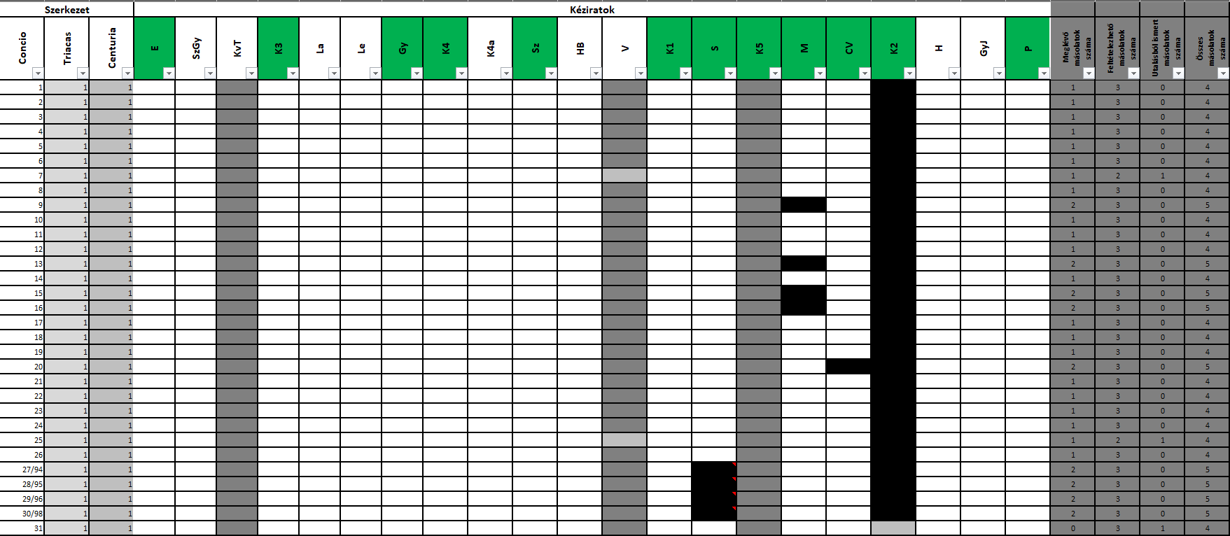
A források feltárása
Összefoglaló táblázat részlete
Notes:
A források vizsgálata alapján összeállítható lett a beszédek összefoglaló táblázata. A képen csak a táblázat részletét látjuk, az 1-31. számú beszédre vonatkozó adatokat.
A táblázat értelmezése:
[1] MŰ – Az egyes sorszámozott beszédek (1-213)
[2] Az egyes MŰ-vek helye a magasabb szintű szövegkompozícióban (Triacas, Centuria) – Az idő korlátozottsága miatt a kötetkompozíció kérdését nem tárgyalom az előadásomban.
[3] Kéziratok listája a táblázat első sorában látható: meglévő (zöld) és elveszett kéziratok (fehér)
[4] Meglévő beszédek
[5] Másolatban nagy valószínűséggel létezett, de mára már elveszett beszéd [MŰ] másolatok, feltételezett [MŰ] másolatok (szürkék)

Slide 6
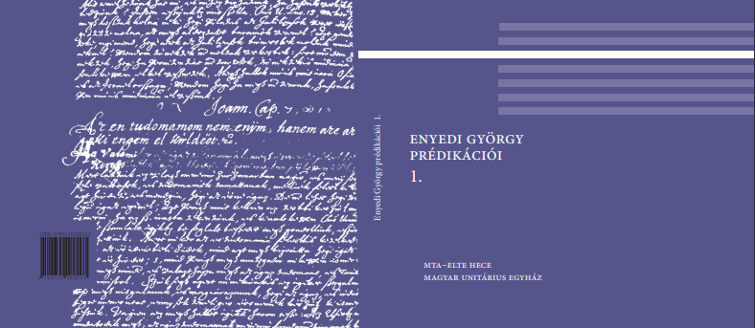
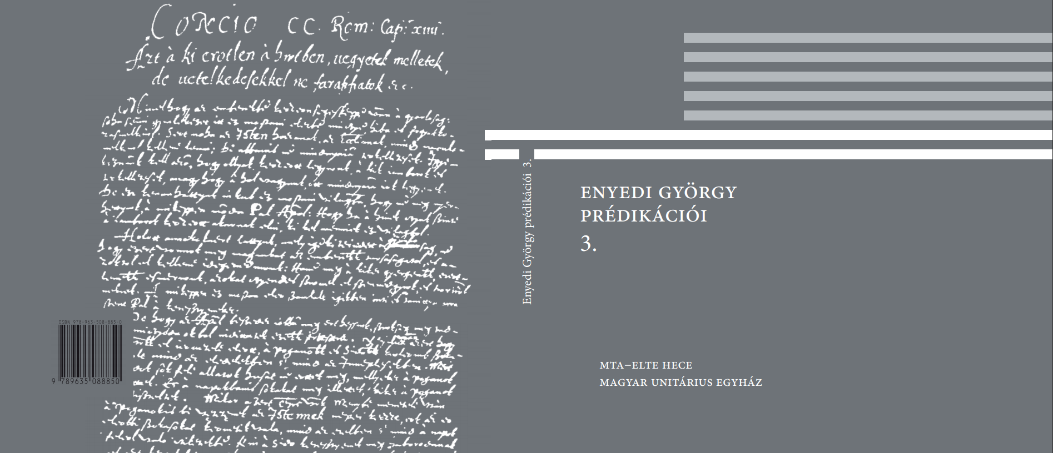
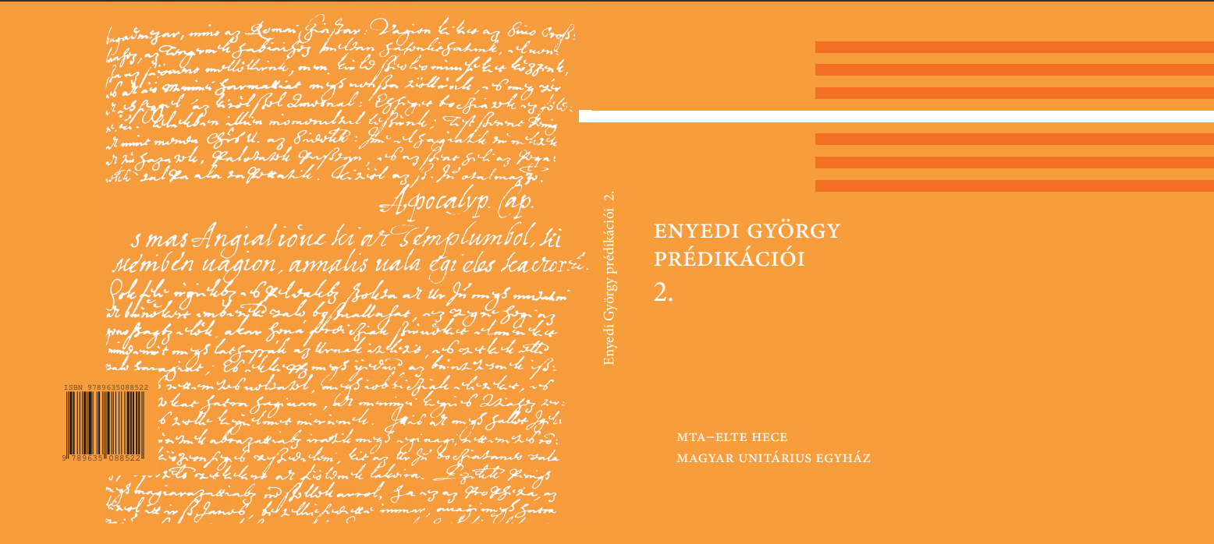
A kutatás eredményei
Szöveghagyomány feltárása
  Kéziratok számbavétele, nem könyvtári leírása
Kritikai kiadás I-IV kötet (2016-2021?) – Lovas Borbála (MTA-ELTE HECE – Magyar Unitárius Egyház)
Notes:
A kutatás tehát tisztázta a forrásokat és a szöveghagyományt. A beszédek kritikai kiadása folyamatban van. Lovas Borbála kitartó munkával már három vaskos kötetben jelentette meg a beszédeket. S talán ebben az évben lát napvilágot a befejező kötet is. Köszönetem Lovas Borbálának, hogy az általa készített fényképeket rendelkezésemre bocsátotta.

Slide 7
Speciális dokumentumok leírása
MARC – általában gyűjteményi szabályozás
RDA
TEI 5
FRBRoo
egyedi fejlesztések
RBMS - https://rbms.info/ - DCRM (Descriptive Cataloging of Rare Materials, Descriptive Cataloging of Ancient, Medieval, Renaissance, and Early Modern Manuscripts (2003))
CERL – https://www.cerl.org/resources/other_mss_resources
ICCU – MANUS (https://manus.iccu.sbn.it/
Manuscriptorium (http://www.manuscriptorium.com/
IFLA felmérés az RDA alkalmazásáról a speciális dokumentumokat őrző intézményekben (IFLA Survey on Rare Materials Cataloguing with RDA) – 2018
Notes:
A következőkben a könyvtáros nézetéből ismertetem tárgyunkat.
A vizsgált prédikációgyűjtemény, mint dokumentumtípus könyvtári szempontból a speciális dokumentumok csoportjába, és azon belül is a kötetes kéziratok nehezen feldolgozható közé tartozik.
A speciális dokumentumok leírási gyakorlatában kevésbé jellemző a szabályozottság. Legtöbb könyvtárban a MARC-ot használják a speciális dokumentumok leírására is, illetve egy IFLA felmérés szerint sok könyvtár kezdi használni a könyvtári referencia modellre épülő az RDA-t, vagy tervezi annak bevezetését. Sok projektben kísérleteztek és kísérleteznek más leíró módszerekkel (TEI 5 Manuscript description, FRBRoo). Nagyon sok esetben egyedi fejlesztésű adatmodellt használnak.
[CERL: Meglepő, hogy a CERL hálózatba tartozó könyvtárak és adatbázisok feldolgozási módszereiről alig van adat.]

Slide 8
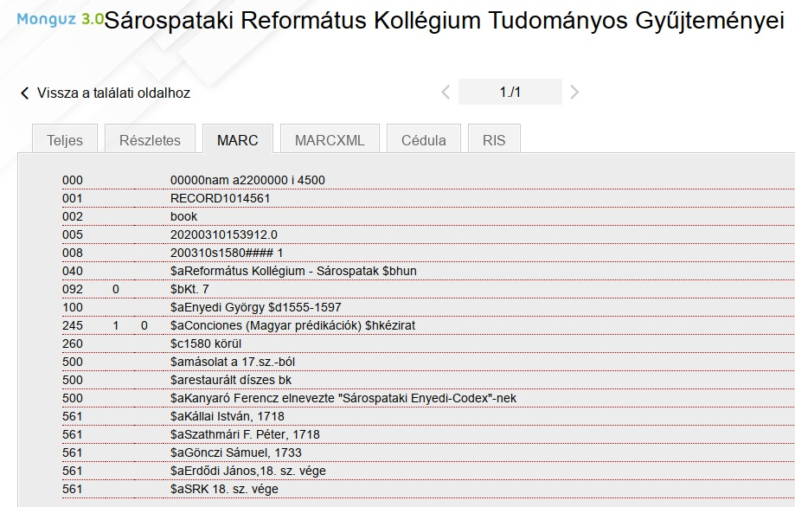
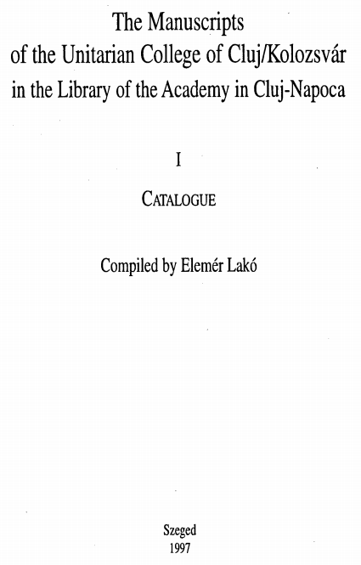
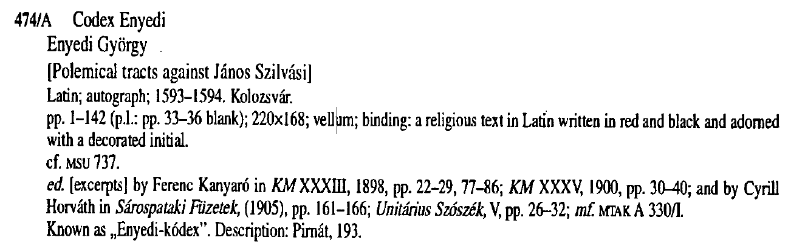
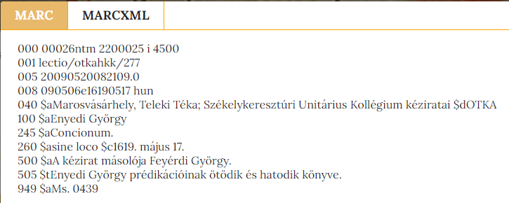
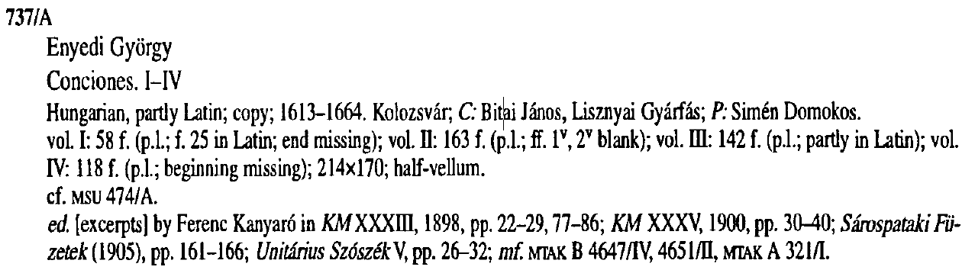
Könyvtáros nézet
Feldolgozottság
  Alig vannak szabványos könyvtári leírások a kéziratokról
  Katalógus cédula
  Jegyzék
  Nyomtatott katalógus
Notes:
A vizsgált prédikációgyűjtemény szabványokon alapuló könyvtári feldolgozottsága viszonylag szerénynek mondható.
A Sárospataki Református Kollégium Tudományos Gyűjteményeiben MARC-ban dolgozták fel a kéziratkötetet [1]. A Kolozsvár, Akadémiai Könyvtár a Szegedi Egyetemmel közösen Lakó Elemér katalógusát jelentette meg [2]. Ebben találhatók a legrészletesebb leírások [3-4]. A marosvásárhelyi Teleki Téka MARC rekordja is csak az alapvető adatokat közli [5].

Slide 9
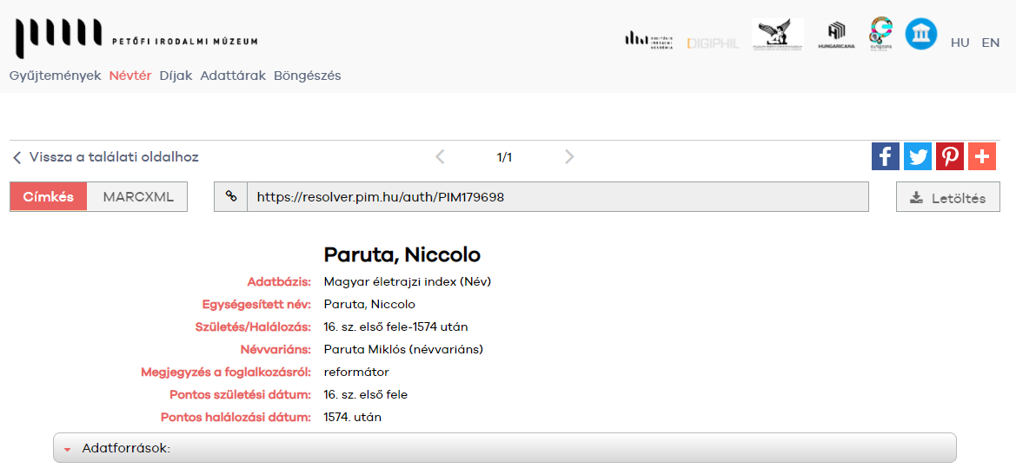
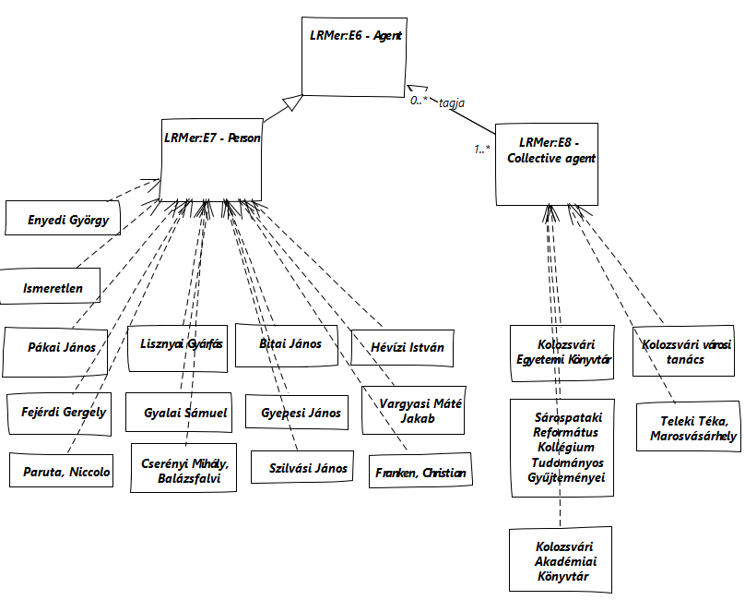
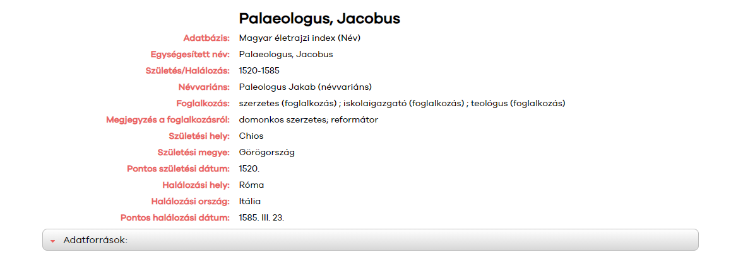
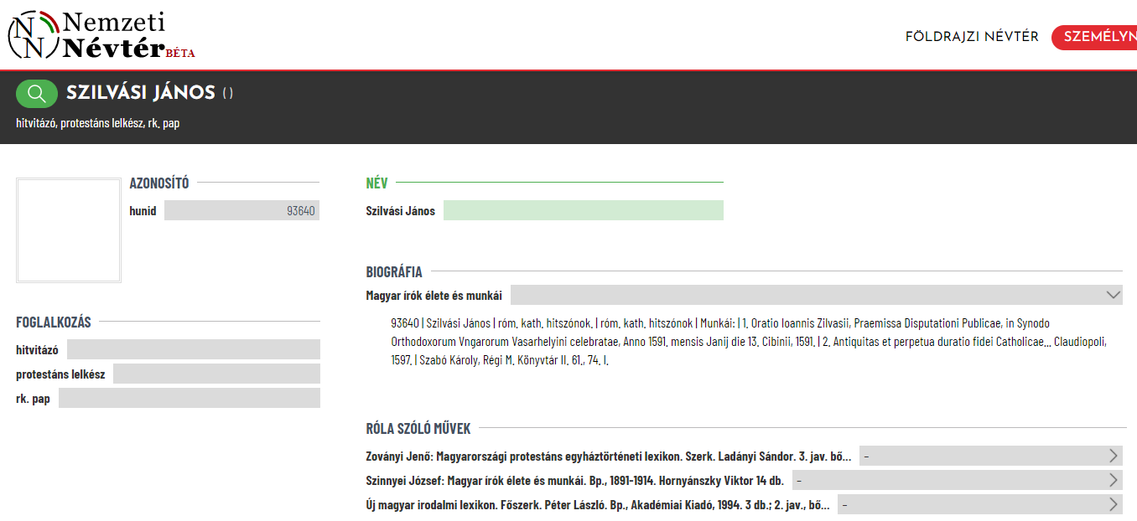
Ágensek
Notes:
[Kihagyható dia]
Az előadásban valamilyen módon szereplő személyeket és testületeket, mint Ágenseket csak felvillantom. A személyek közül néhányról adatok találhatók a PIM és a Nemzeti Névtér adatbázisában. A többiekről csak hosszas kutatással derülnek ki apró adatok, pedig jelentős szerepük volt a 16. század végi erdélyi kulturális emlékezetrendszerben, szerzőként, másolóként.

Slide 10
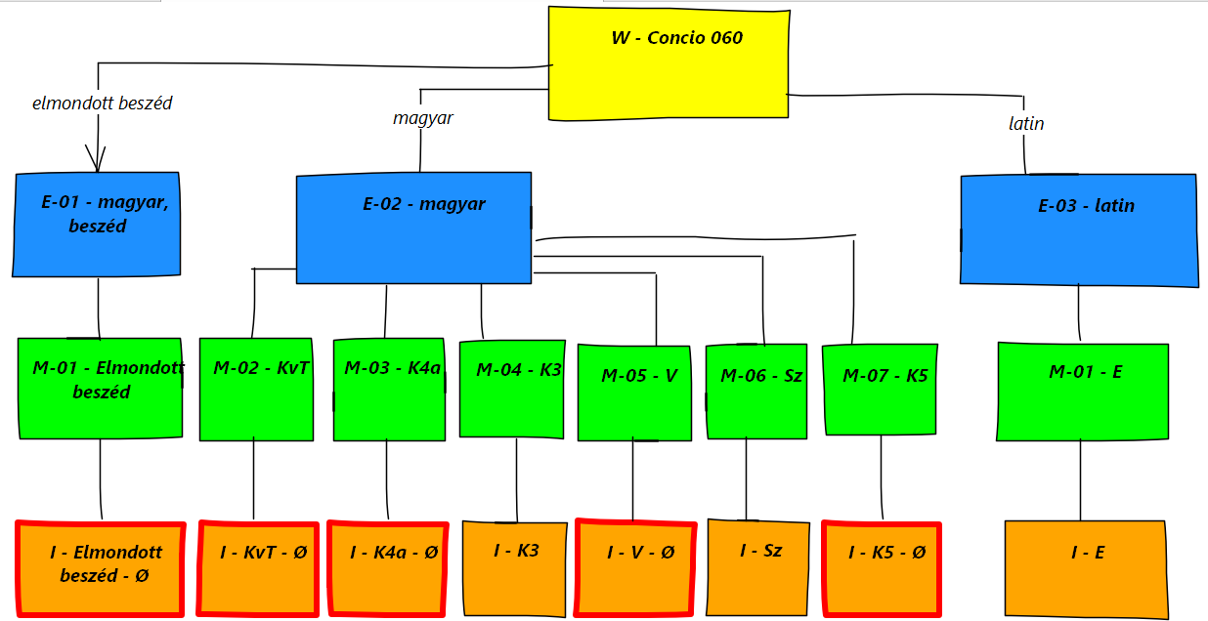
Enyedi György 60. beszédéne - Kutatói nézet
Notes:
A következőkben a referencia modellek alkalmazásának lehetőségeit vizsgálom a prédikáció-korpuszban. A 213 prédikációból csak egy prédikációt emelek ki.
Az ábrán Enyedi György 60. beszédének WEMI diagramját láthatjuk a Kutató nézetéből. Az ábrán látható, hogy a beszédnek három kifejezési formája van (magyar, latin, illetve a magyarul elmondott beszéd). Az ábrán látható, hogy a 60. beszédnek nyolc 16-17. századi Megjelenési formájáról tudunk, amelyek közül mindössze háromból maradt fönn példány (K3, Sz, E). A Megjelenési forma szintjén jelzem a Megjelenési forma jelét is (KvT; K4a; stb.).
Az LRM szigorú megkötése, hogy az egyes fő entitások kölcsönösen kizárják egymást, vagyis diszjunktívak.* Ez a megkötés problémát vet fel abban az esetben, ha egyetlen példánya van a Megjelenési formának. A kéziratok esetében pedig döntően ezzel a jelenséggel állunk szemben. A Concio 60 meglévő példányai esetében is csak egy példány van.[1]
A Megjelenési forma meghatározása már az FRBRer-ben is az egyik legvitatottabb elem volt, mivel koncepcionális és fizikai elemet is tartalmazott.
Az FRBRoo igyekezet úgy feloldani ezt a problémát, hogy kétféle Megjelenési forma típust különböztetett meg: a Production Type Manifestation-t és a Singleton Type Manifestationt.
Ez a kettősség az LRMer-ben is megmarad. Definíciója szerint a Megjelenési forma „Minden olyan hordozó halmaza, amely azonos jellemzőket mutat szellemi vagy művészi tartalma tekintetében. A halmazt a teljes tartalom és az annak hordozójára vagy hordozóira vonatkozó előállítási terv határozza meg.” A fizikai oldala a „hordozók halmaza” vagyis a példányok, a koncepcionális oldal pedig az „előállítási terv”.
Az LRMer így fogalmaz: „… nem lehet valami egyszerre a megjelenési forma entitás előfordulása (ami egy elvont entitás, egy csoportot foglal magában) és egy példány előfordulása (ami egy konkrét entitás). Bár lehetséges, hogy csak egy fizikai objektum létezik, azt különböző nézőpontokból vizsgáljuk attól függően, hogy megjelenési formájának jellegét vesszük figyelembe, vagy a példány vonatkozásaira fókuszálunk.” … A megjelenési forma ilyen esetben az egyetlen tagból álló halmaz, ami egyúttal az adott példány fogalmát is lefedi.” A jelen esetben, illetve a kéziratok esetében a „hordozók halmaza” egy elemű, ún. singletone-halmaz. Az LRMer-ben sem sikerült maradéktalanul feloldani az entitások közötti diszjunkció és Megjelenési forma és az egy elemű Példány-halmaz problémáját, de elfogadhatónak tűnik, hogy alkalmazzuk az „átfedés” (overlapping) fogalmát a Megjelenési formára és Példányra. A Megjelenési formához és Példányhoz kapcsolódó tulajdonságok (pl. RDA Elements (Manifestation, Item) alapján világosan elkülöníthetők az elemek.
A jelen ábra azonban rávilágít egy másik jelenségre is. A könyvtári referencia modellben a WEMI entitások 1:1 vagy 1:* kapcsolatban állnak. A kutatói nézetben azonban jól látszik, hogy vannak olyan – valaha létezett – Megjelenési formák is, amelyhez ma nem tartozik Példány, vagyis a Példány entitások ma meglévő halmaza üres halmaz. Például az „elmondott beszéd” példánya nem kerülhetett rögzítésre. A többi másolat pedig létezett még a 18. században is, de mára elvesztek. A könyvtáros nézőpontjából ezek a példányok nem írhatók le, de a bibliográfus és kutató számára a hiányzó példány a valóság valamilyen egynél kisebb valószínűséggel létezett eleme.
Az elmondott beszédek rekonstrukciója a létező Megjelenési formák szövegváltozatai alapján lehetséges az 1592-97-es évek drámai kontextusába.

Slide 11
Jelölések az előadásban
A WEMI „útvonalak” jelölése
  Rövid leírás:
    W – MŰ rövid megnevezés – W – Concio 60
    E-Szám – Tulajdonság(ok) – E-01 - magyar
    M-Szám – Tulajdonság(ok), forrás jelzés – M-05 – K1
    I – Forrás jelzés – I – K1
  Teljes leírás:
    W – MŰ rövid megnevezés \ E-Szám – (Tulajdonság(ok) \ M-Szám – Tulajdonság(ok), forrás jelzés \ I – Forrás jelzés - Példa: W – Concio 060 \ E-01 - magyar \ M-05 - K1 \ I – K1
Színek
Kapcsolatok: LRMer CURIE-kód: lrmer:Rxx
Üres halmaz jelölése: Ø
 | Work (Mű)
 | Expression (Kifejezési forma)
 | Manifestation (Megjelenési forma)
 | Item (Példány)
Notes:
[Kihagyható dia!]
Előadásomban a következő jelöléseket alkalmazom:
Rövid útvonal leírás: a MŰ-től kiinduló útvonal rövidítésére használ
Teljes leírás (alias): a MŰ-től kiinduló teljes leírást tartalmazza
A színek segítenek az egyes entitások felismerésében
A kapcsolatokat az lrmer kódokal jelzem
Hiányzó példány, vagy példányok jelölése: Ø

Slide 12
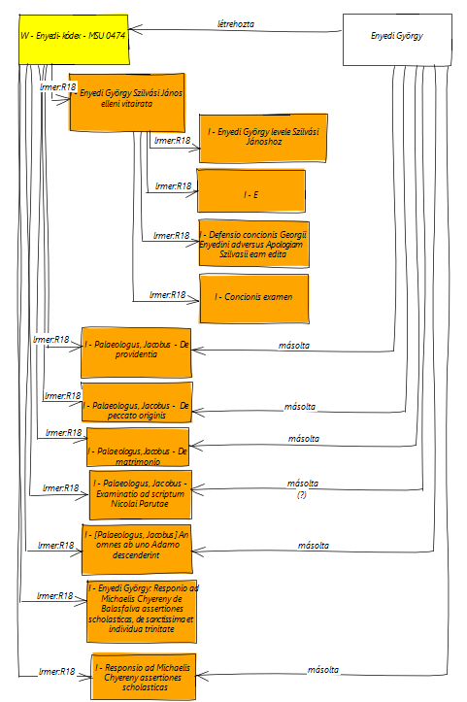
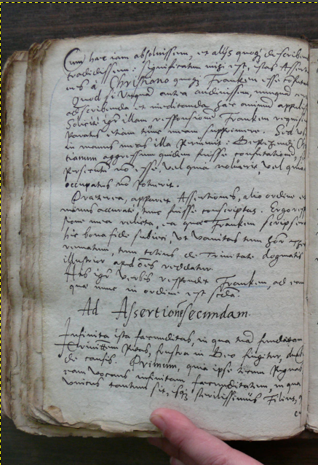
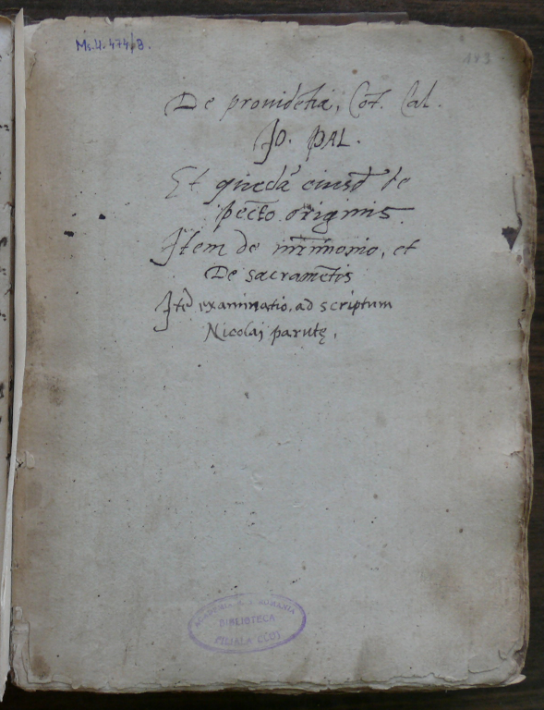
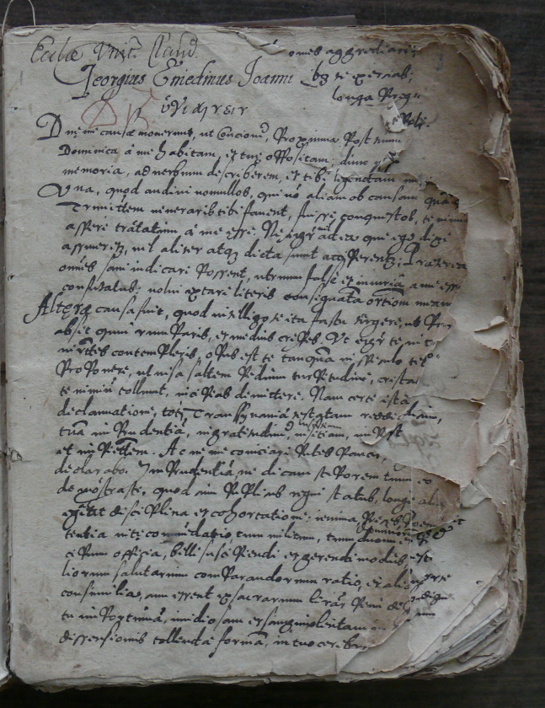
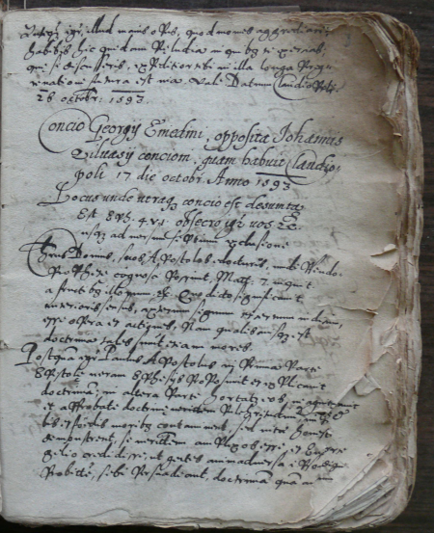
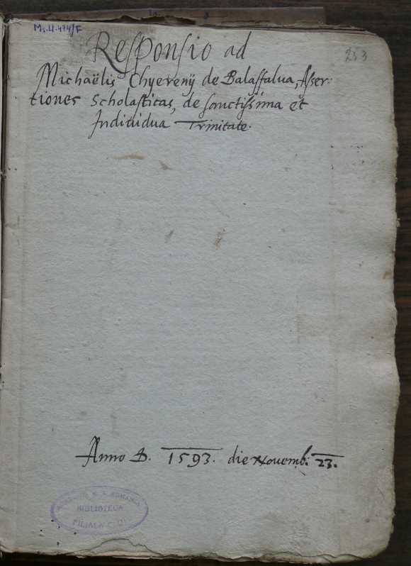
I - E – Enyedi-kódex
Concio 60
Latin
Notes:
Az előző ábrán láttuk Enyedi 60. beszédének WEMI diagrammját a kutató nézetéből. Ezen az ábrán az egyik forrást, az ún. Enyedi-kódexet vizsgáljuk meg a WEMI modell szempontjából. Az LRM szerint az ilyen típusú dokumentumokat forrásgyűjteménynek nevezi, amelyeket a fő entitások szempontjából aggregáló műveknek nevez. Ebből a megközelítésben az aggregáló Műben található egyes MŰ-vek PÉLDÁNY-ai jól azonosíthatók.
A szemléltetés kedvéért felvillantom a kódex képeit is. Az ábrán jól elkülöníthetők a fő tartalmi egységei, a MŰ-vek példányai.
[1.] Enyedi György vitairata
[2.] Ennek egyik részlete a 60. beszéd latin fordítása (I - E) – Emlékezzenek a 60. beszéd WEMI diagramjára! Most nem foglalkozunk részletesen a rész-egész viszonyokkal, de jelzem, hogy ebben az esetben a 60. beszéd latin fordítása egy másik MŰ része, amit a kutatás Szilvási János elleni vitairat néven (NOMEN) tart nyilván.
[3.] Belső címlappal következnek az eretnekségéért 1585-ben kivégzett Jacobus Palaeologus kisebb művei.
[4.] Enyedi György Cserényi Mihály tézisei elleni vitairata következik. Cserényi Mihály művéből nem maradt fenn példány. Üres halmaz.
[5.] Végül egy másik eretnek, Christian Franken műve, ugyancsak Cserényi Mihály tézisei ellen Enyedi György bevezetésével.
--------------------------------------------------
„A forrásgyűjtemény művek és sorozati művek összecsoportosítása esetében a mű lényege a kiválasztás, az összeállítás és a megrendelés alapelve vagy terve, amely szerint a más művek kifejezési formái beépülnek az így létrejövő aggregátum megjelenési formába.” (LRM)
IFLA-LRM-HUN 23.: Más esetekben, például holografikus kéziratok, sok kézműves vagy művészi termék, vagy megőrzési célú reprodukció esetén, az előállítási folyamat egyetlen, egyedi példány létrehozására irányul. A megjelenési forma ilyen esetben az egyetlen tagból álló halmaz, ami egyúttal az adott példány fogalmát is lefedi.

Slide 13
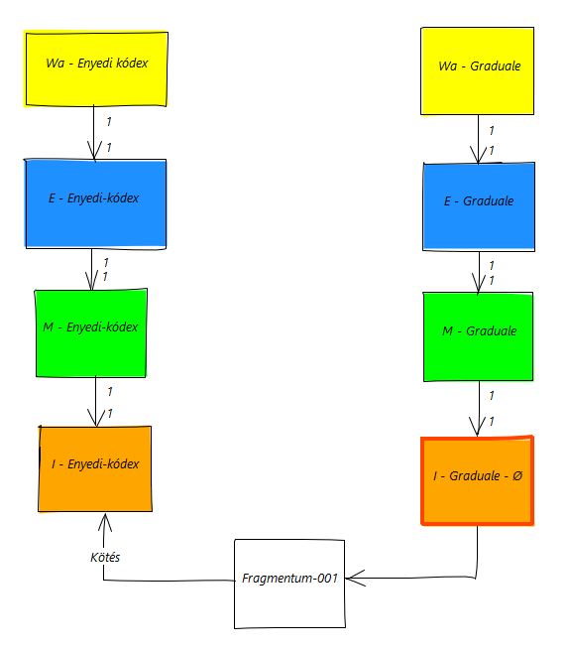
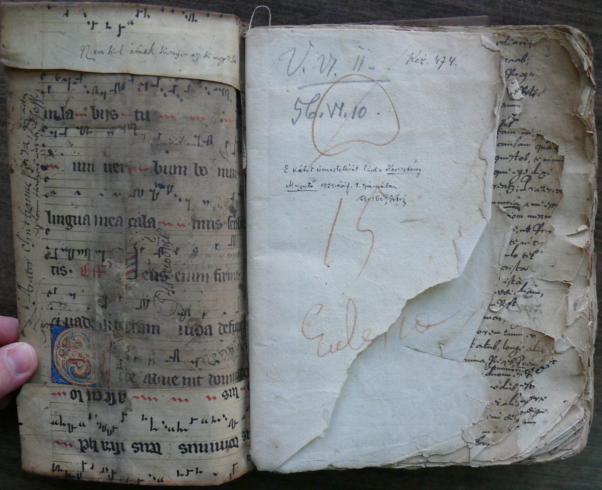
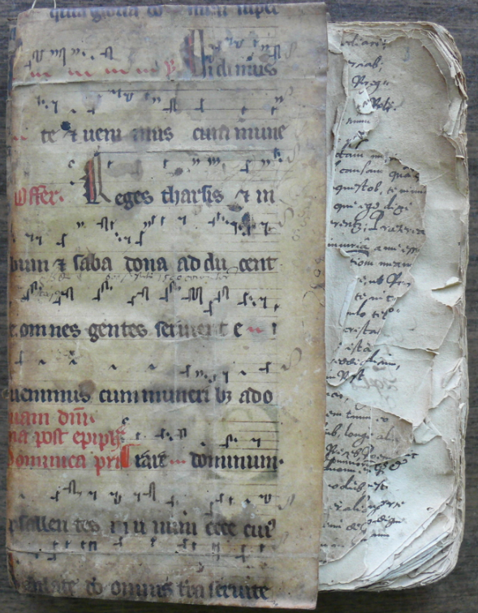
A PÉLDÁNY, mint tárgy
Notes:
Az Enyedi-kódex a benne lévő MŰ-vek aggregálója a MŰ-szempontú megközelítés szerint. TÁRGY-szempontú (objektum orientált) nézőpontból egyszerre hordozza magán tárgyi megvalósulásának, utóéletének történetét és mai állapotát, szakadásait, hiányait, tollpróbáit. Ebből a történetből csak egy elemet emelek ki: a kötést. Az Enyedi-kódex kötése egy 16. század első feléből származó – feltehetőleg Kolozsvárott, a Piactéri Nagytemplomban használt Graduale töredéke, amely a Vízkereszt ünnepkörének egyik offertoriumát tartalmazza [1]. Az Enyedi-kódex kapcsán tehát találkozunk egy ritka és rendkívül értékes késő középkori könyv töredékkel is. Történelmi szempontból érdekes, hogy a katolikus Graduale elveszett példányának egy töredéke egy unitárius kézirat kötése. A referencia modell szempontjából a hiányzó példány egy töredéke alapján feltételezhető a valaha létezett teljes példány és MŰ.

Slide 14
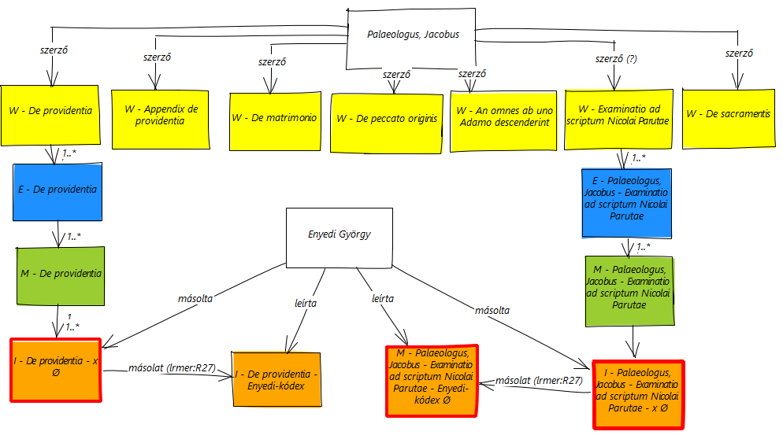
Jacobus Palaeologus művei az Enyedi-kódexben
Notes:
Érdemes megvizsgálni az Enyedi-kódexben található Jacobus Palaeologus műveket. A görög gondolkodó hét kisebb műve található Enyedi másolatában. Vizsgálhatók, mint az Enyedi-kódex részei, de Palaeologus művei utóélete szempontjából is. Az Enyedi másolatában fennmaradt művek mind másolatok, tehát lennie kellett legalább egy korábbi példánynak, ami vagy Palaeologus eredeti kézirata volt, vagy az eredeti kézirat korábbi másolata. Mind a kettő lehetséges, de – most nem részletezve az érveket – valószínűbbnek látszik az előző.
Ugyanez érvényes a Niccolo Paruta művének magyarázata című művére is, de itt Enyedi másolata is elveszett, pedig a közös címlapon említi. Ennek a MŰ-nek egyetlen példányát sem ismerjük. Üres halmaz. Valószínűleg a Campo de’ Fiorin égették el Palaeologus testével és más műveivel együtt 1585. március 23-án, de az Enyedi-kódex alapján tudható, hogy Kolozsvárott legalább egy kézirata még meg volt az 1590-es évek elején.

Slide 15
Konklúzió
A könyvtáros nézőpontjából a speciális dokumentumoknak erre a típusára is érvényes a könyvtári referencia modell
  Javaslat: az entitások diszjunktivitásának megkötését ki kell egészíteni a Megjelenési forma és egy elemű példány-halmaz esetén az entitások közötti „átfedések” megengedésével, amelyek tulajdonságaikban térnek el egymástól
A kutatók nézetéből is jól használhatók a referencia modellek
  Javaslat: Szükséges bevezetni az Ø (üres halmaz) a PÉLDÁNY entitásra (elveszett példány(ok), feltételezhető példány(ok)
    A kutatók olyan műveket, kifejezési-, megjelenési formákat és példányokat is leírhatnak, amelyeket a könyvtárosok nem
Az egyes entitások adatrögzítésébe be kell vonni a kutatókat is (pl. MŰ-vek, Kifejezési- és Megjelenési formák, Példányok, Személyek)
  Javaslat:
    A kutatási ökoszisztéma bővítése, a kutatók tájékoztatása, oktatása (digitális bölcsészet kiterjesztése)
    A könyvtári platform és névterek adatrögzítő felületeinek szabályozott megnyitása a kutatók felé
Notes:
[Király Péter a néhány nappal ezelőtt a szakkönyvtári seregszemlén tarott „Adat a könyvtárban” című előadásában kiemelte az adatok sokrétű felhasználásának és összekapcsolásának lehetőségét, a kutatók és közgyűjtemények együttműködési lehetőségét és az együttműködés hasznát.]
Konklúziók:
A könyvtáros nézőpontjából a speciális dokumentumoknak erre a típusára is érvényesek a könyvtári referencia modell
Javaslat: az entitások diszjunktivitásának megkötését ki kell egészíteni a Megjelenési forma és egy elemű példány-halmaz esetén az entitások közötti „átfedések” megengedésével, amelyek tulajdonságaikban térnek el egymástól
A kutatók nézetéből is jól használhatók a referencia modellek (annak ellenére, hogy pont
Javaslat: Szükséges bevezetni az Ø (üres halmaz) az ITEM entitásra (elveszett példány(ok), feltételezhető példány(ok)
A kutatók olyan műveket, kifejezési-, megjelenési formákat és példányokat is leírhatnak, amelyeket a könyvtárosok nem
[IFLA-LRM iránymutató akar lenni bibliográfiai rendszerek megvalósításához is,
az RDA pedig kifejezetten bibliográfiai rendszerként azonosítja magát.]
Az egyes entitások adatrögzítésébe be lehet (kell!) vonni a kutatókat is (pl. MŰ-vek, Személyek)
Javaslat:
A kutatási ökoszisztéma bővítése, a kutatók tájékoztatása, oktatása (digitális bölcsészet kiterjesztése)
A könyvtári platform és névterek adatrögzítő felületeinek szabályozott megnyitása a kutatók felé

